Slide 1
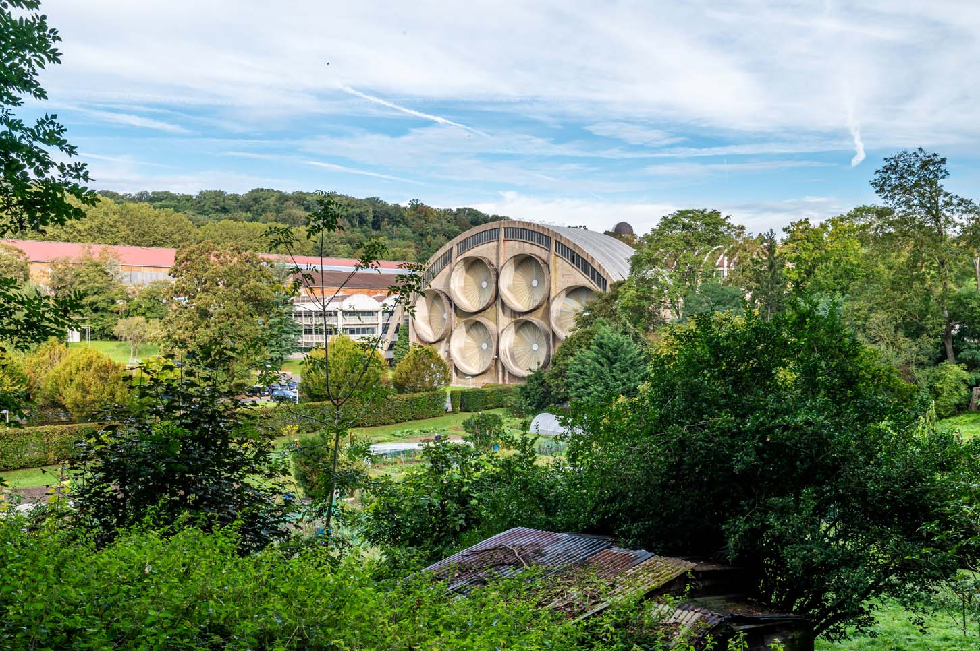

Quel projet pour le site de l’ONERA ?
Réunion d’informations et de débats
11 février 2025
Comité de Sauvegarde des Sites de Meudon
CSSM
Source : GPA - A.Bommart

Slide 2
Programme de la réunion
Accueil par Christian Mitjavile, Président du CSSM
Éléments d’analyse du projet de GPA & objectifs du CSSM
Questions-réponses avec Denis Larghero, Maire de Meudon, débat avec le public
Conclusions et suites de la réunion

Slide 3
Comité de Sauvegarde des sites de Meudon
CSSM
Créé en 1965
300 adhérents
Les enjeux du CSSM
Protéger le patrimoine culturel et scientifique face aux pressions
Préserver le patrimoine naturel
Maîtriser l’urbanisme par un développement harmonieux
Participer à la vie de la commune
Une veille inlassable contre toute atteinte au patrimoine
Des études. Des visites. Des mobilisations. Des recours juridiques
L’opération annuelle Forêt Propre Meudon
La revue Meudon Sites & Patrimoine

Slide 4
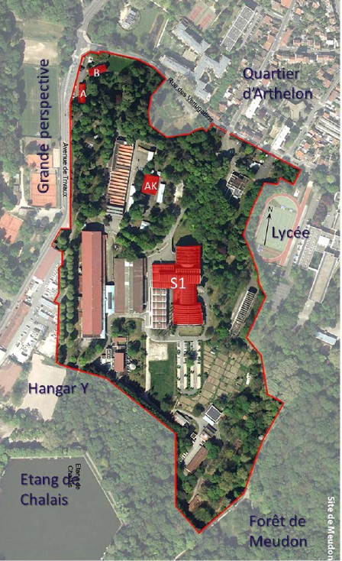
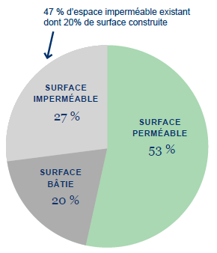
Le site de l’ONERA : 12,6 ha
NORD
Surface construite 20%
Source : protocole partenarial Ville-GPSO-GPA
Bâtiments historiques :
Grande Soufflerie : S1
Hangar aux Essais : AK
Maison du Colonel Renard : A et B
SUD

Slide 5
Le site de l’ONERA est
un patrimoine unique: la Grande Soufflerie, bâtiment classé monument historique grâce au CSSM ainsi qu’un ensemble de bâtiments historiques en bordure du Domaine National et de la Grande Perspective
un parc forestier exceptionnel (1000 arbres)
un espace enclavé en bordure de la forêt et contigu au quartier Val Fleury
un site inscrit par la France sur la liste indicative du patrimoine mondial de l’UNESCO
Notes:
Liste indicative pour le patrimoine mondial de l’UNESCO demandée en 2002 par Min. de L’Aménagement du Territoire et de l’Environnement et le min. de la Culture

Slide 6
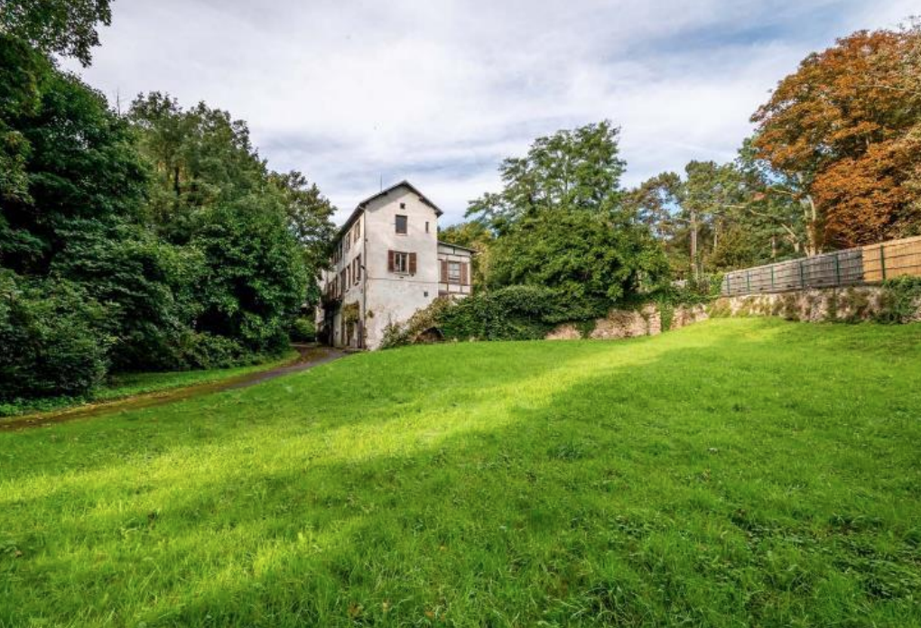
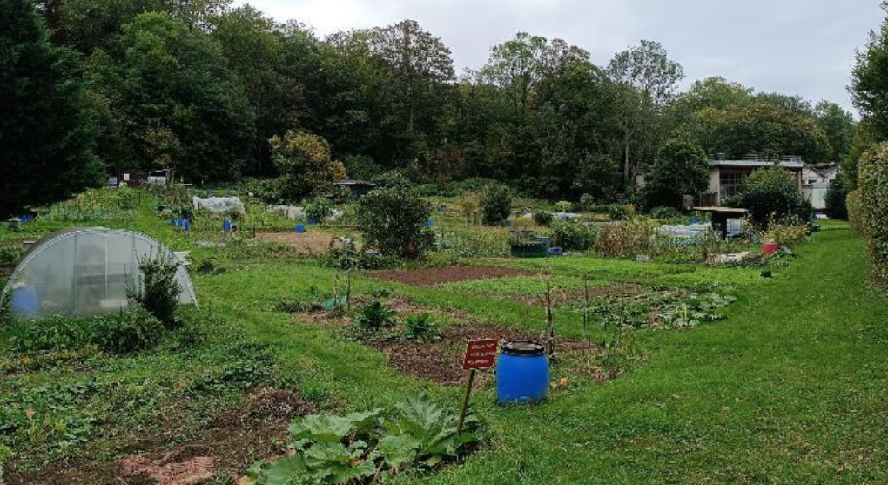
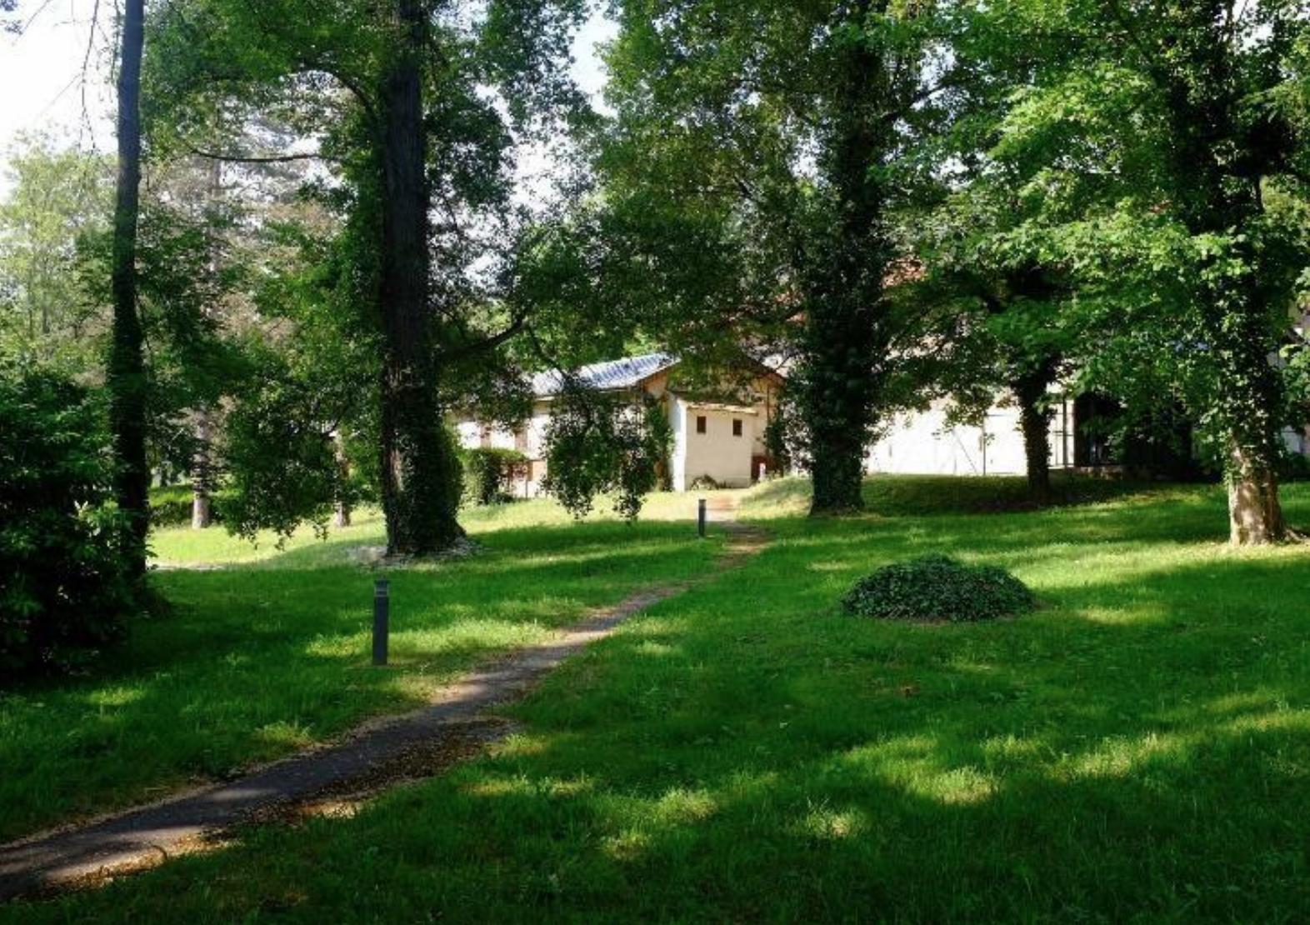
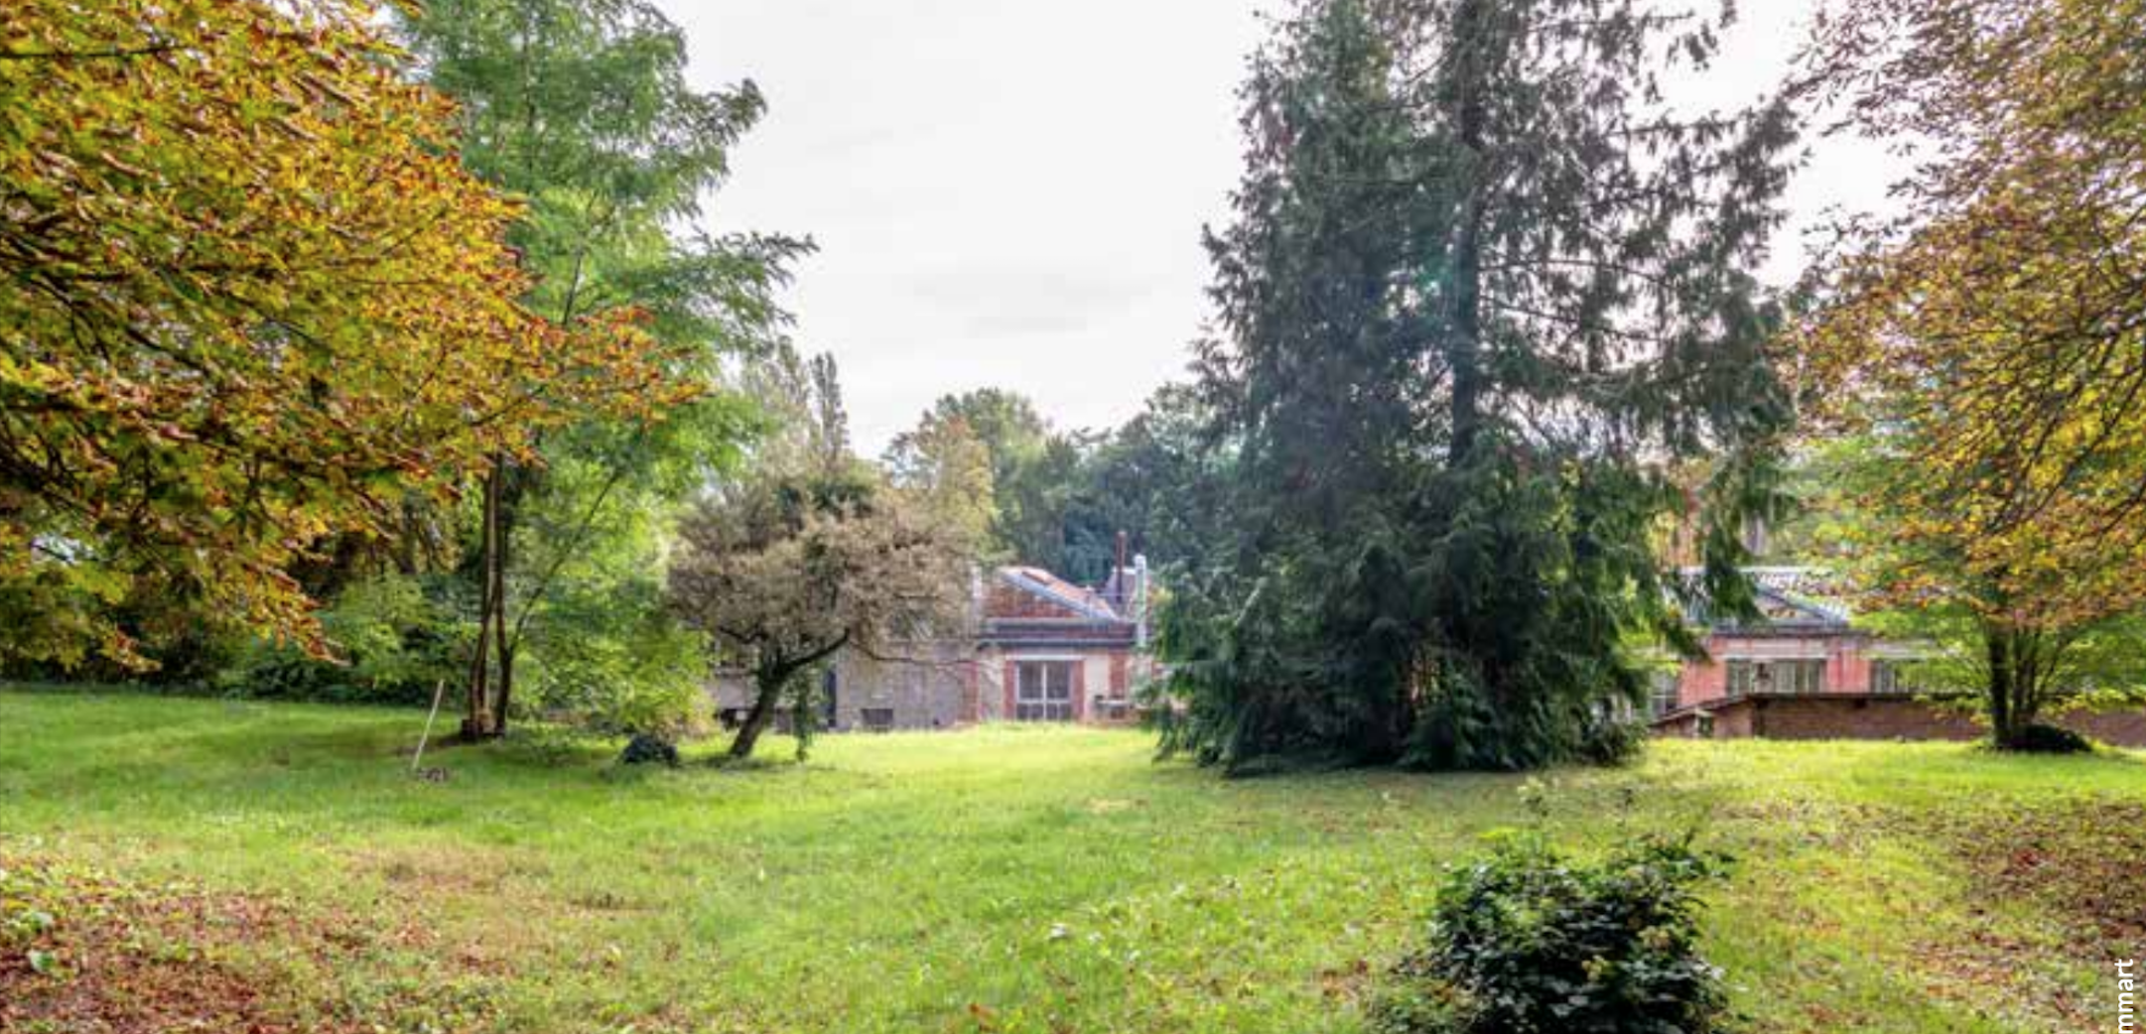
Menace sur un site d’exception
Alerte !

Slide 7
Pourquoi cette réunion publique?
Alerte !
Le site de 13 hectares est menacé
par une zone d'aménagement concerté (ZAC)
ZAC = opération d’urbanisme public pour réaliser l’aménagement et l'équipement de terrains à bâtir.
On annonce 600 logements
Grand Paris Aménagement (GPA), maître d’ouvrage du projet

Slide 8
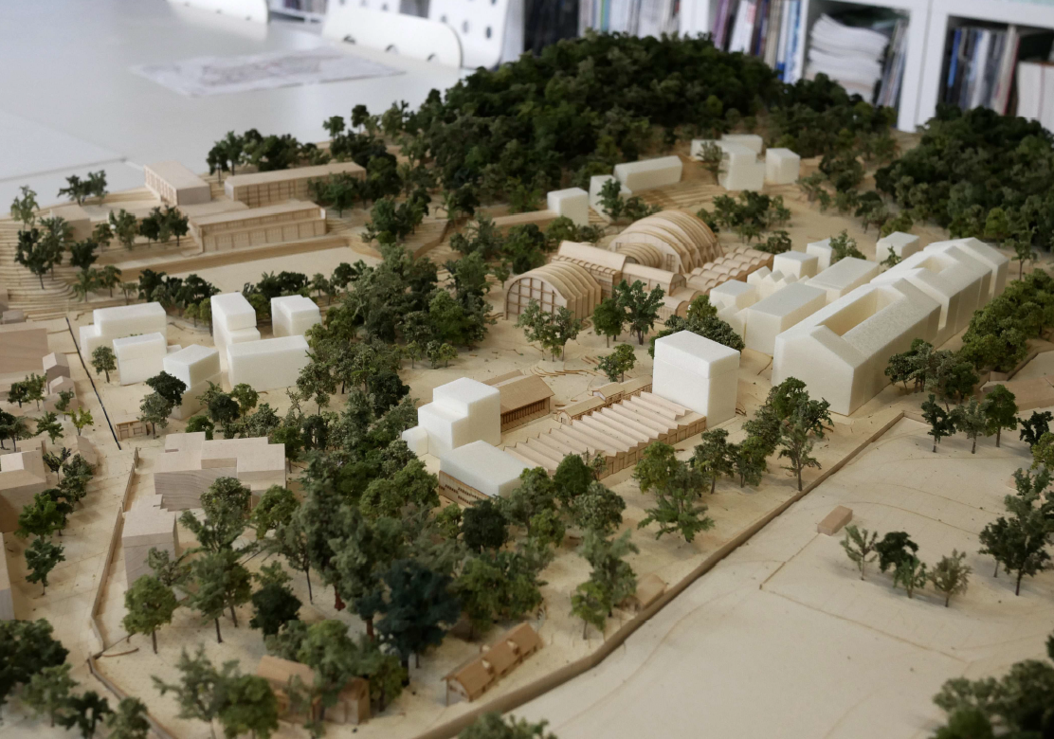
Programme immobilier massif de GPA
Le projet présenté par GPA
Maquette de GPA. Réunion du 7 octobre 2024

Slide 9
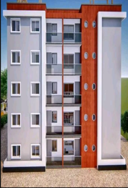

600 logements, c’est
30 immeubles de 5 niveaux
Soit 1.300 à 1.500 habitants supplémentaires dans le quartier de Val-Fleury d’environ 6.000 habitants
600 à 900 véhicules supplémentaires dans un quartier déjà engorgé
Notes:
Et il n’y a pas eu de projets de cette ampleur depuis les années 1950…

Slide 10
Travailler ensemble à un projet alternatif
Intervention de M. le Maire lors de la réunion du 7 octobre 2024
(extrait du compte-rendu diffusé par GPA)
« Le Maire de Meudon a d'abord reconnu l'inquiétude des habitants et a précisé que le projet de PLUi gèle la constructibilité sur le secteur en attente des résultats de la concertation et d’un projet acceptable.
Il a expliqué qu'aucun nombre définitif de logements n'avait encore été arrêté. Le chiffre de 600 logements évoqué par GPA n’est pas validé par la Ville qui considère que d’autres équilibres sont possibles.
Il a assuré que la concertation avec les habitants permettait une base de travail pour la réflexion sur l’équilibre des besoins en logements et la préservation du patrimoine et des qualités environnementales du site. »
Le CSSM se tient à la disposition de la Ville
pour travailler à un projet alternatif

Slide 11
Quel projet pour le site de l’ONERA ?
Éléments d’analyse
du projet de Grand Paris Aménagement
&
Objectifs du CSSM
Comité de Sauvegarde des Sites de Meudon (CSSM)

Slide 12
Analyse et objectifs du CSSM
Sauvegarder le patrimoine
Préserver la nature
Intégrer le projet dans le quartier

Slide 13
Analyse et objectifs du CSSM
Sauvegarder le patrimoine
Préserver la nature
Intégrer le projet dans le quartier

Slide 14
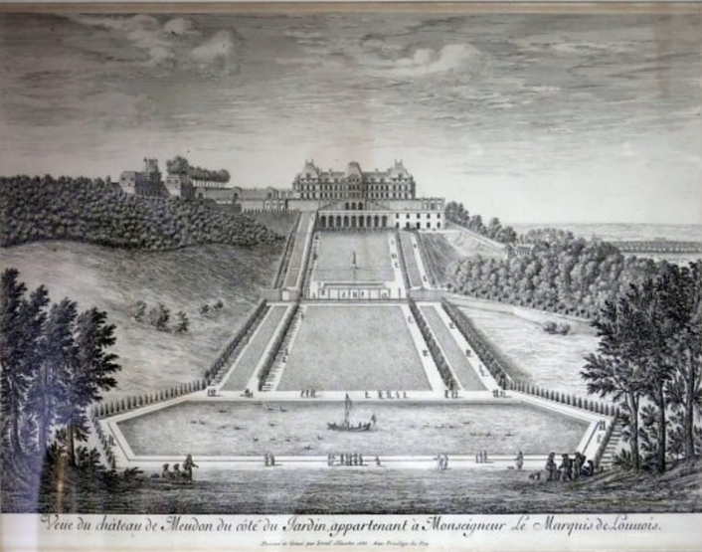
Le site de l’ONERA : un patrimoine historique exceptionnel
1679: achat du domaine par Louvois et aménagement des jardins par Le Nôtre, (grande perspective de 3,5 km).
Louis XIV rachète le domaine pour son fils, le Grand Dauphin:
Construction d’un deuxième château. Le parc de Chalais est dans le Domaine Royal.
1871 : affectation du parc de Chalais au ministère de la Guerre
Parc de Chalais

Slide 15
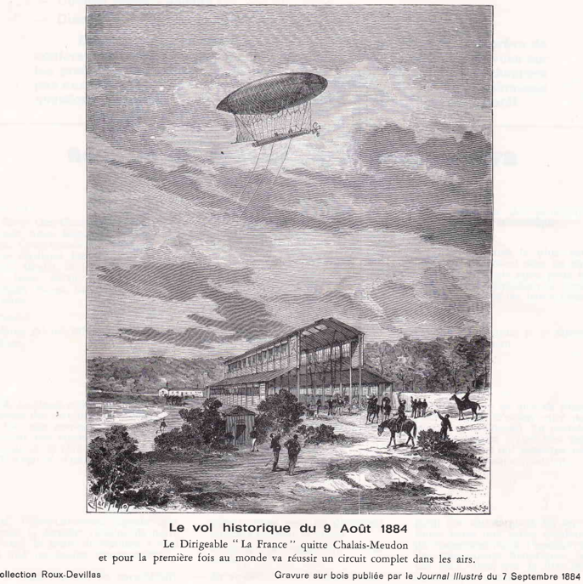
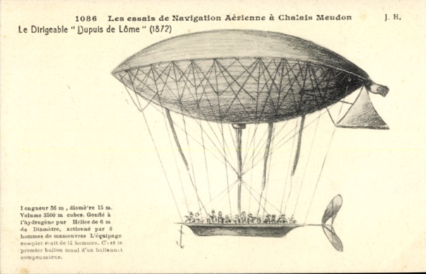
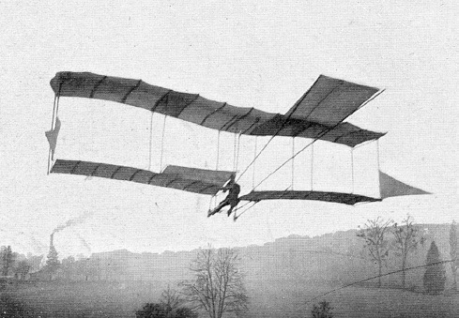
Le site de l’ONERA: son patrimoine scientifique
Le site aéronautique le plus ancien du monde
Premier vol au monde en circuit fermé, Colonel Renard, 1884
Premier vol d’un aéroplane motorisé en France : Ferdinand Ferber en 1905
La plus grande soufflerie au monde, contribution à la réalisation du Concorde
Premier Musée de l’Air au monde

Slide 16
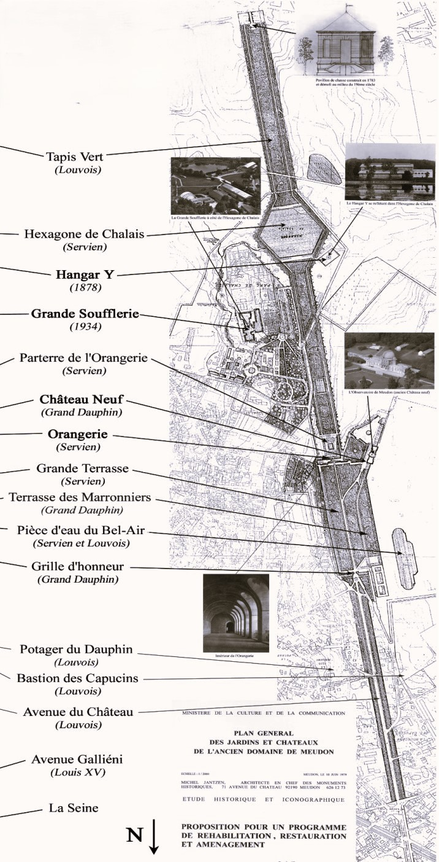

Respecter la Grande Perspective
Les terrains de l’ONERA jouxtent la partie sud de la Grande Perspective (terrasse de l’Observatoire- bassin de Chalais- au haut du Tapis vert).
Des constructions de logements de 18 m (R+5) se verraient depuis la terrasse de l’Observatoire et altèreraient la vision de la Grande Perspective.

Slide 17
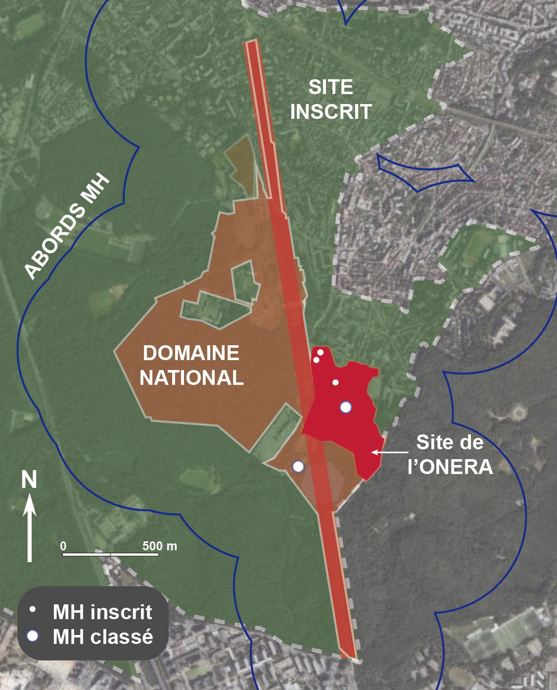
Respecter le Domaine national
Le Domaine national de Meudon a été créé par décret le 17 juin 2022
Les biens d’un Domaine national « ont vocation à être restaurés par l’Etat dans le respect de leur caractère historique, artistique, paysager et écologique » (Code du Patrimoine).
Le site de l’ONERA jouxte directement le domaine national, qui empiète même sur une bande de terrain du site le long de l’avenue de Trivaux.
Les abords immédiats du Domaine national doivent donc être préservés de manière à ne pas porter atteinte à son caractère paysager : cette protection n’exclut-elle pas la construction d’immeubles de R+5 contigus au Domaine national ?

Slide 18
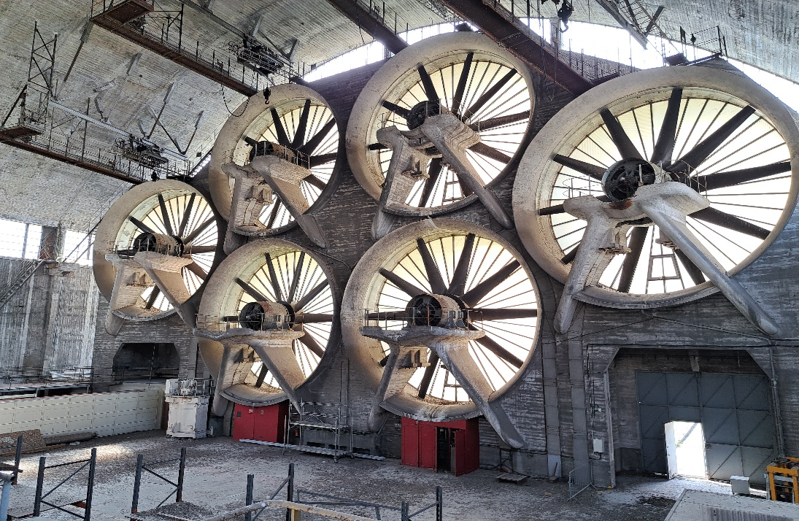
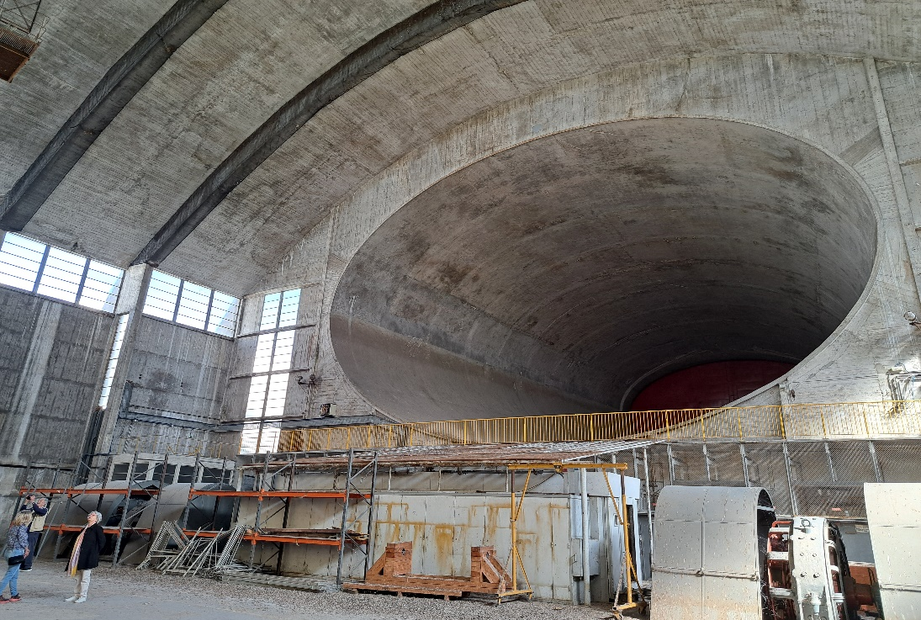
Organiser le projet autour de la Grande Soufflerie
1934: construite au cœur du parc.
100 m de long sur 27 m de haut
7000 m3 de béton pour l’édifier
1976: bâtiment désaffecté.
2000 : classé par arrêté pour son intérêt
architectural.
2002: ONERA inscrit sur liste indicative
du patrimoine mondial de l’UNESCO
Actuellement, le bâtiment se dégrade et nécessite d’importants travaux importants de conservation.
28 juin 2024: appel à projet pour sa « cession »
afin de mobiliser des candidats à sa reprise et à sa gestion L’appel à projet évoque des possibilités d’activités de recherche, de culture, d’évènementiel, voire d’hébergement.
mars 2025: résultat de l’appel à projet
Photos JM Lebreton
Notes:
L’air est aspiré par six ventilateurs à dix pales de 8 m de diamètre, permettant un écoulement dans la chambre d’essais de 180 km/h.

Slide 19
Organiser le projet autour de la Grande Soufflerie
Les travaux de remise en état évalués à plus de 40 M€ incomberont-ils à l‘exploitant ou pèseront-ils sur l’équilibre de la ZAC ?
Quelle activité future : industrielle, scientifique, culturelle, évènementielle, logements ?
Quelle ampleur prendra le projet d’aménagement de la Grande Soufflerie, puisque les candidats peuvent demander à reprendre d’autres bâtiments du site ?
Que se passera-t-il si aucun projet satisfaisant ne peut être retenu ?
La charrue avant les bœufs
Pourquoi ne pas avoir commencé la concertation après le résultat de l’appel à projet ? Ce résultat va conditionner la totalité de l’aménagement du site.

Slide 20
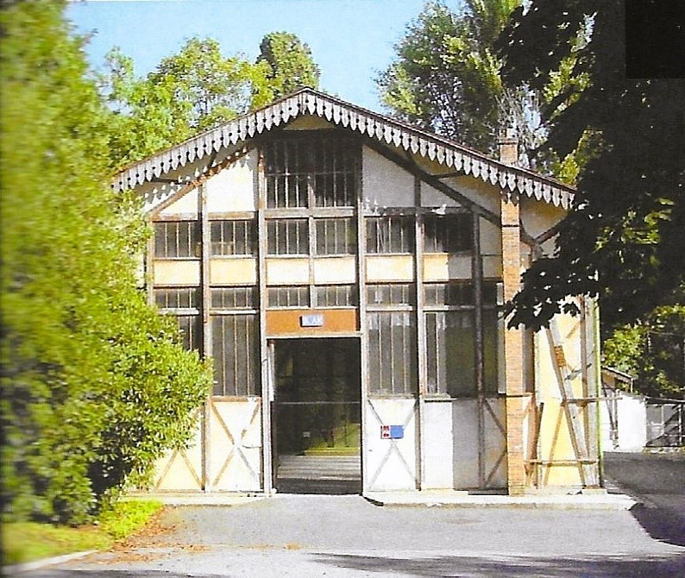
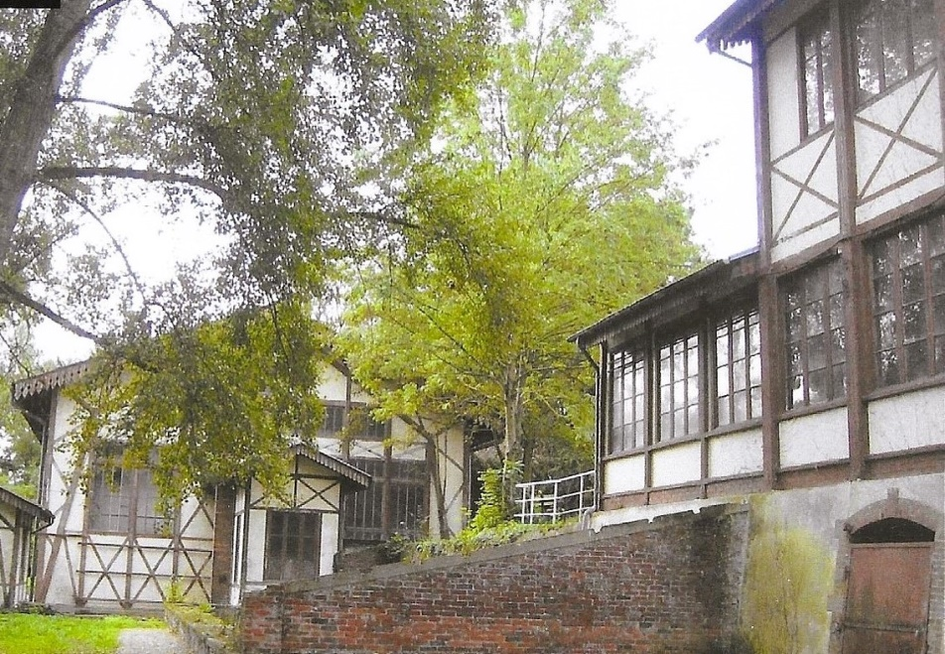
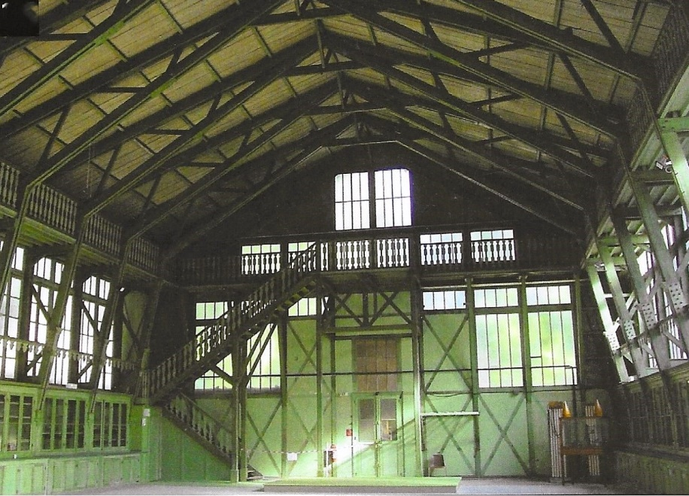
Respecter les bâtiments historiques et leurs abords
Le cas du bâtiment AK inscrit ou « Hangar aux Essais »
Façade sud
Façade nord
Vue intérieure
Bâtiment de faible hauteur (environ 10 m) à charpente métallique
Dans un ensemble homogène de bâtiments de petits gabarits à pans de bois
Dans un écrin de verdure
Source : « de l’Aérostation à l’Aérospatiale » - Photos : Khoa Dang Tran - Bruno Chanetz

Slide 21
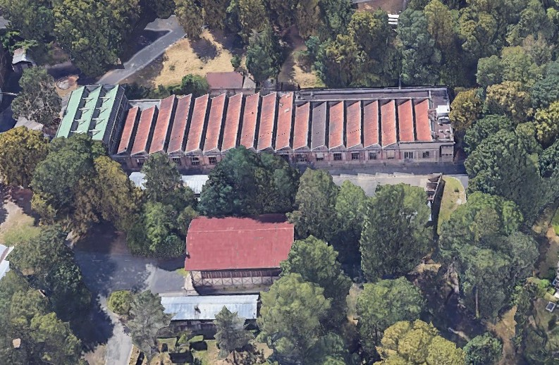
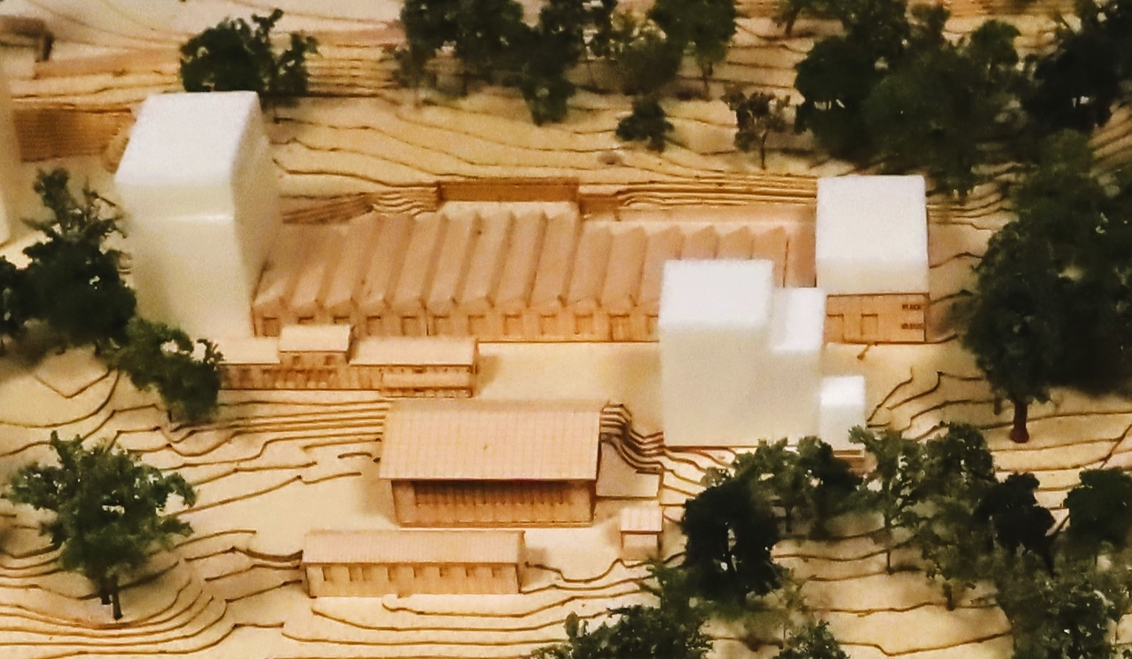



Respecter les bâtiments historiques et leurs abords
Bâtiment AK
Situation actuelle
Maquette Grand Paris Aménagement
Conservation de plusieurs bâtiments existants « sous réserve d’étude technique »
Construction de bâtiments de hauteur supérieure à 18 m (au moins R+5)
Risque de suppression d’arbres sains

Slide 22
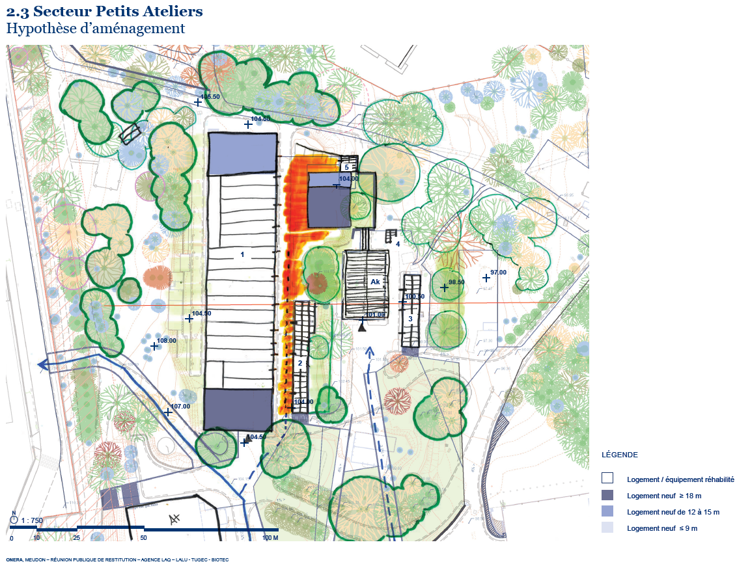
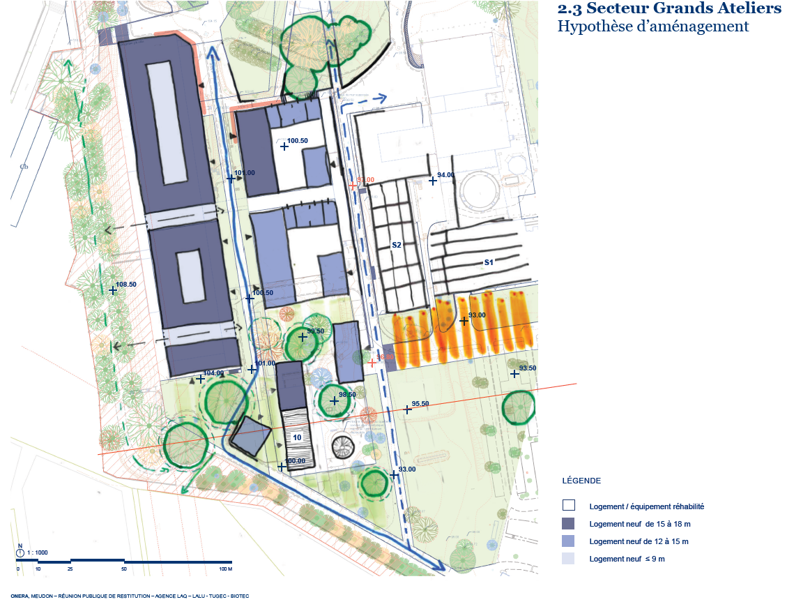
Limiter la hauteur des nouvelles constructions
Sur l’ensemble du projet, les bâtiments « de 15 à 18 m » et « ≥ 18 m »
représenteraient 50 % des surfaces au sol construites pour des logements

Slide 23
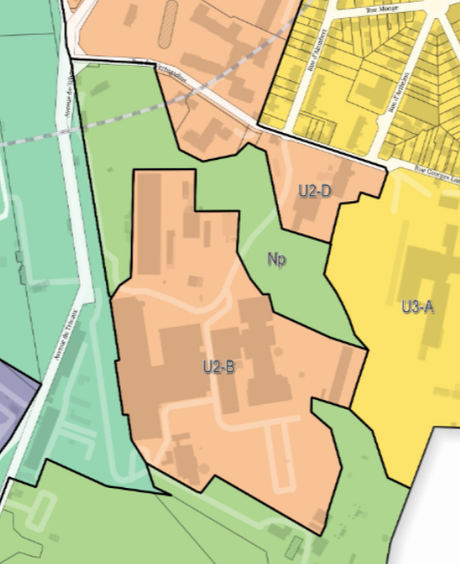
Limiter la hauteur des nouvelles constructions
La ZAC peut autoriser des hauteurs interdites
par les règlements précédents
Le PLU depuis 2015 limitait la hauteur des bâtiments à 15 m sur le site de l’ONERA
« Plusieurs contraintes sont imposées afin d’assurer la protection de la grande perspective :
hauteur maximale de 15 m en tout point par rapport au terrain naturel afin de limiter la perception des constructions ». (Rapport de présentation du PLU du 17 décembre 2015 – page 355)
Zonage PLUi
Le PLUi de 2024, s’il s’était appliqué en l’absence de ZAC,
aurait également limité la hauteur à 15 m
Extrait du règlement du PLUi – Secteur U2B
Une hauteur de façade égale à R+3 soit 12 mètres,
Un couronnement présentant une pente de 1 pour 2,
Une hauteur totale de 15 mètres

Slide 24
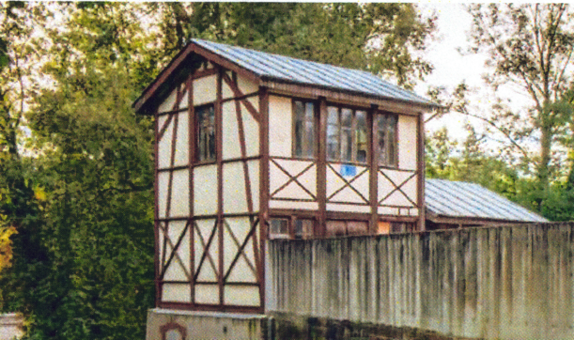
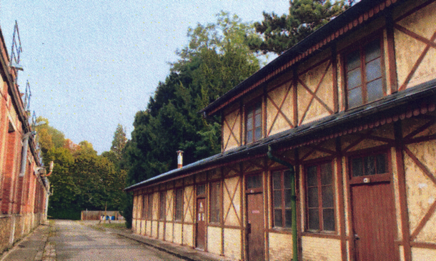
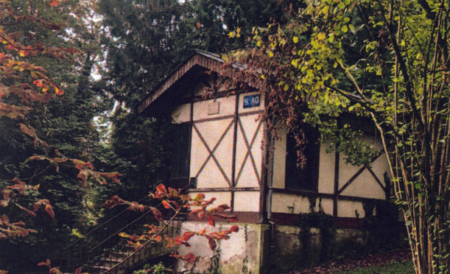
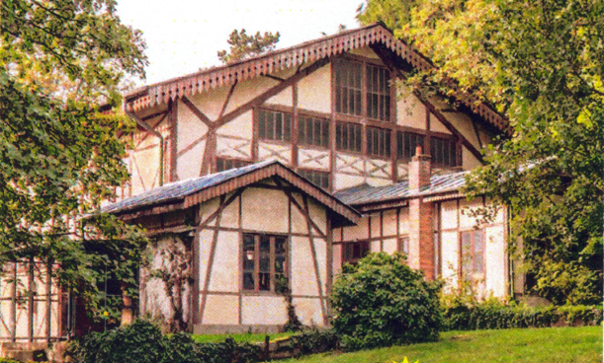
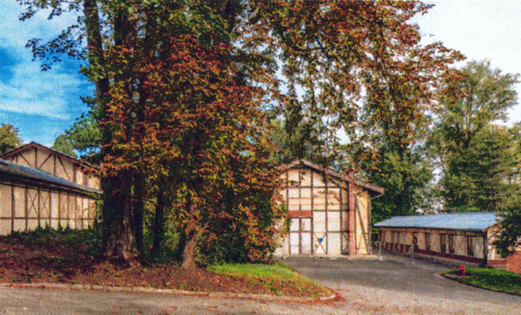
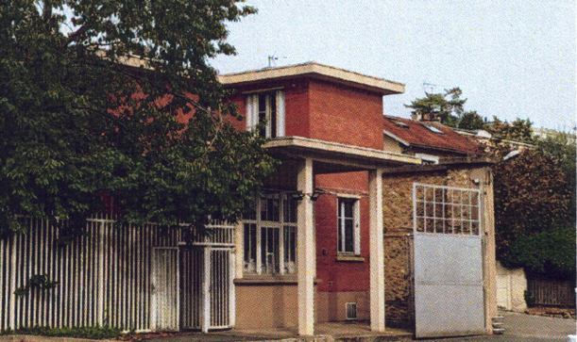
Privilégier une architecture cohérente et harmonieuse
Notes:
Et il n’y a pas eu de projets de cette ampleur depuis les années 1950…

Slide 25
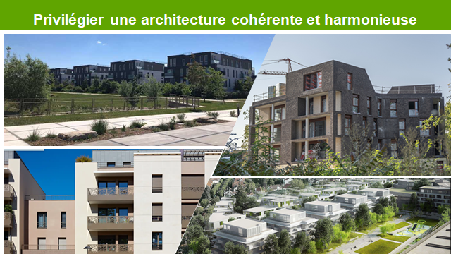
Voulons-nous cela?
www.grandparisamenagement.fr
Parc Princesse – Le Vésinet
Quartier Renard – Plaine de Vie – St Cyr l’Ecole

Slide 26
Analyse et objectifs du CSSM
Sauvegarder le patrimoine
Préserver la nature
Intégrer le projet dans le quartier

Slide 27
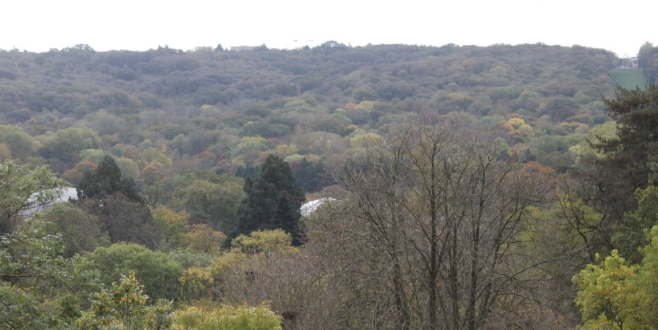
Préserver le caractère naturel exceptionnel du site
Site de l’ONERA = parc forestier
Plus de 1000 arbres avec plus de 50 espèces
Des espèces animales protégées
Un paysage et une ambiance exceptionnels
Le projet d’aménagement promet d’épargner les arbres « remarquables » ainsi que les arbres d’« essence, taille ou état sanitaire très bon »
Mais les autres arbres ne seront conservés que « si possible » alors que, outre leur qualité paysagère, ils ont un intérêt écologique certain : pièges de carbone, abris des espèces, ilots de fraicheur …
Ne pas faire des arbres la variable d’ajustement des projets immobiliers
Zéro arbre sain abattu
Protéger la zone naturelle d’intérêt écologique, floristique et faunistique (ZNIEFF) existante aux abords du Bassin de Chalais
Objectifs
du CSSM

Slide 28
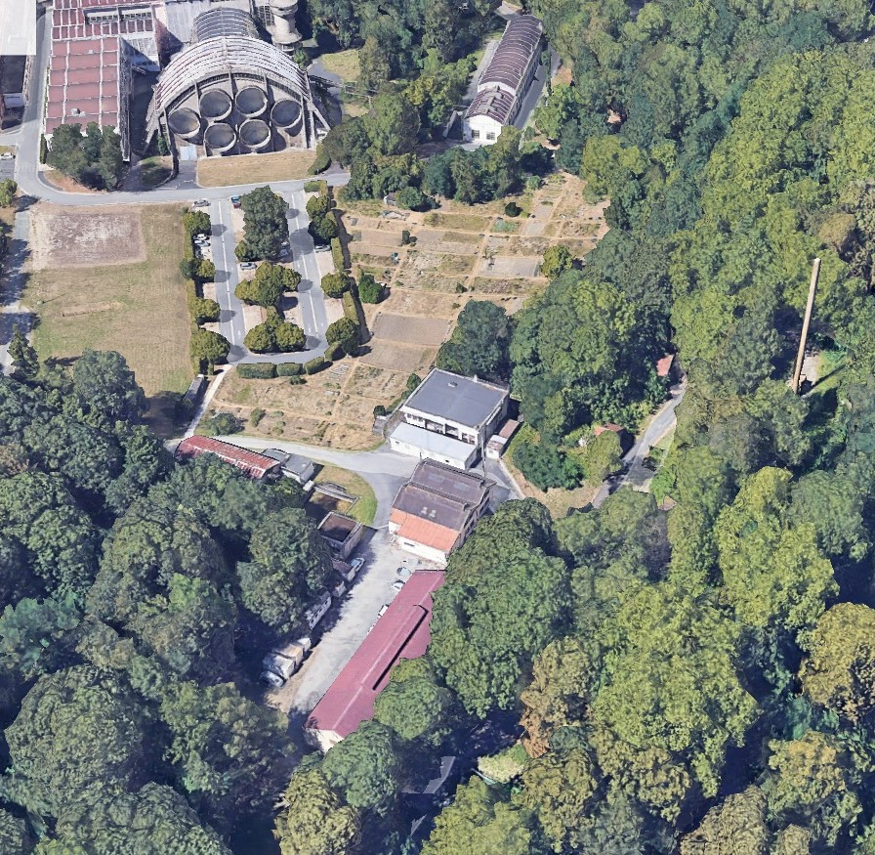
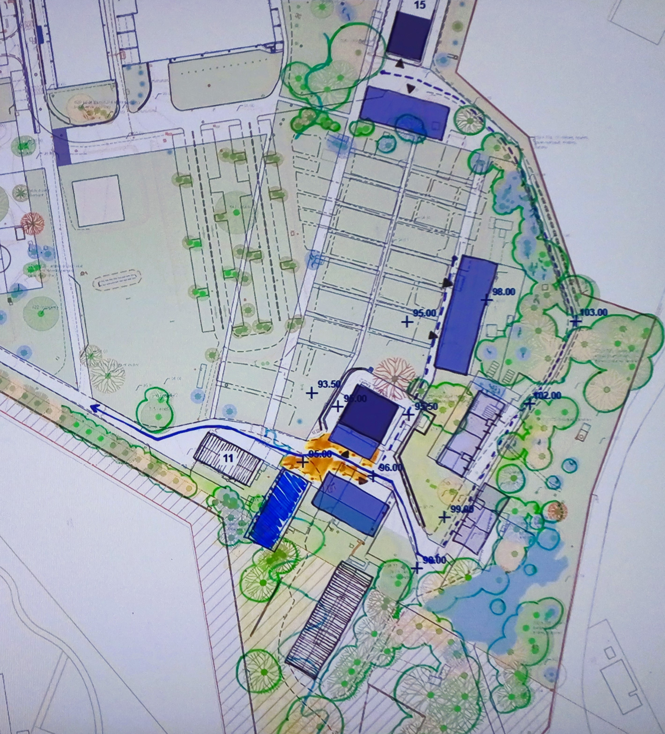
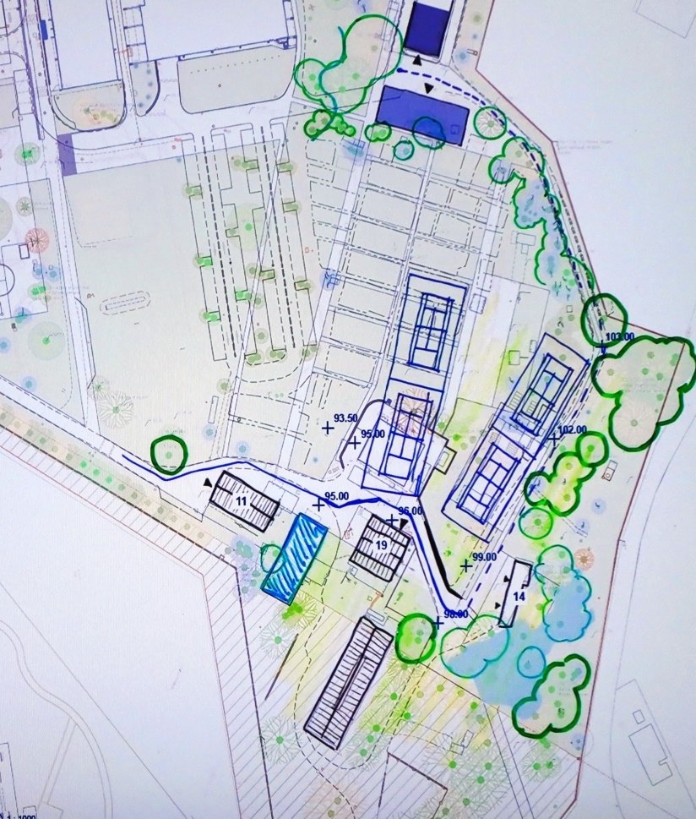
Limiter l’emprise au sol des nouvelles constructions
Secteur Sainte-Marie : des bâtiments implantés sur des sols naturels
Situation actuelle
Projet option 1
Projet option 2

Slide 29
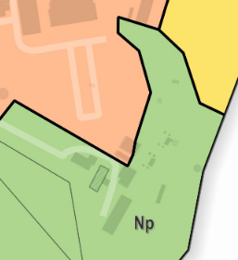
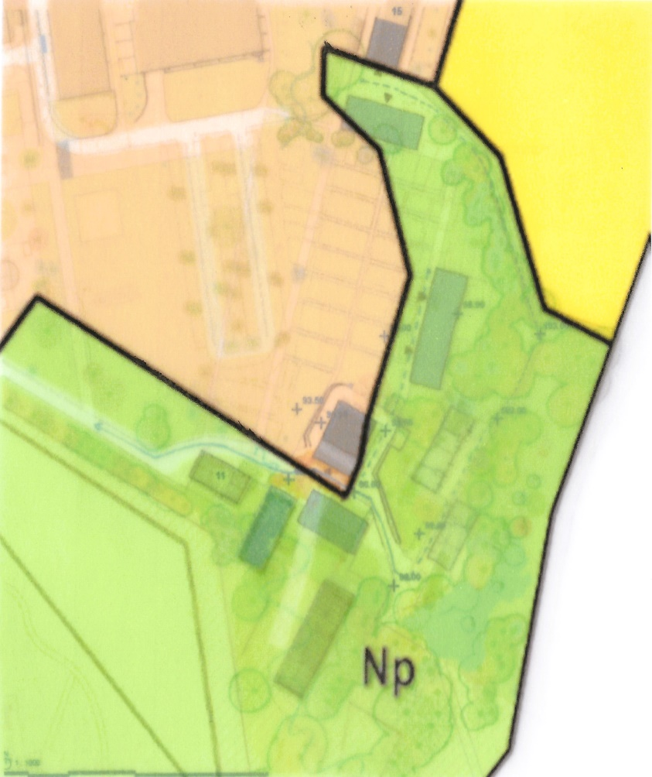
Limiter l’emprise au sol des nouvelles constructions
Secteur Sainte-Marie:
des bâtiments construits dans la zone naturelle Np
Extrait du PLUi
Projet option 1 – GPA 07/10/2024
Superposition des deux plans

Slide 30

Limiter l’emprise au sol des nouvelles constructions
« Construire ou réhabiliter là où c’est déjà bâti »
Objectif de la maîtrise d‘œuvre urbaine
Compte-rendu de la réunion publique du 7 octobre 2024
Mais des constructions sont prévues sur des sols naturels
Des constructions sont prévues sur des surfaces seulement
revêtues à ce jour (voies, allées, parkings, placettes…)
Préserver la zone naturelle
Ne construire vraiment que là où c’est déjà bâti
Limiter l’emprise au sol totale des constructions à sa valeur actuelle soit environ 25 000 m2
Objectifs
du CSSM

Slide 31
Analyse et objectifs du CSSM
Sauvegarder le patrimoine
Préserver la nature
Intégrer le projet dans le quartier

Slide 32
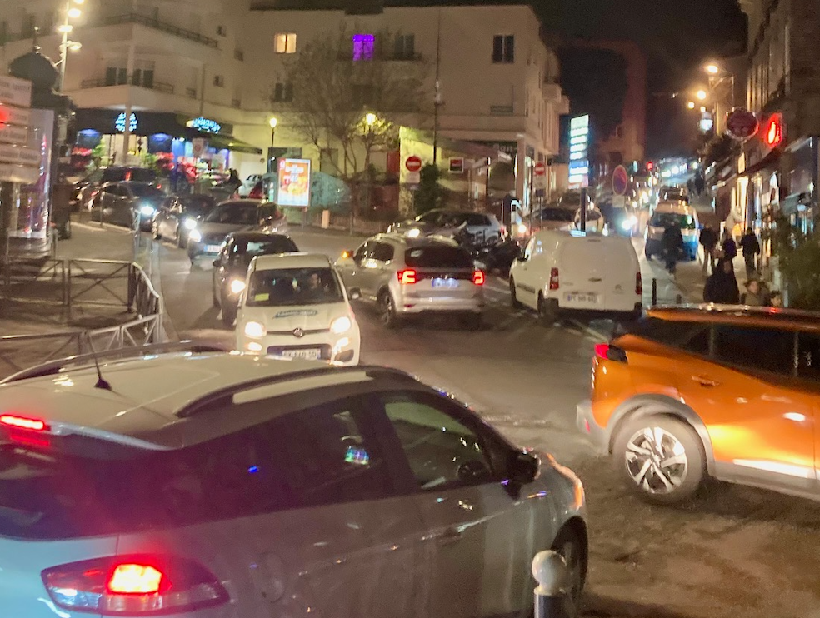

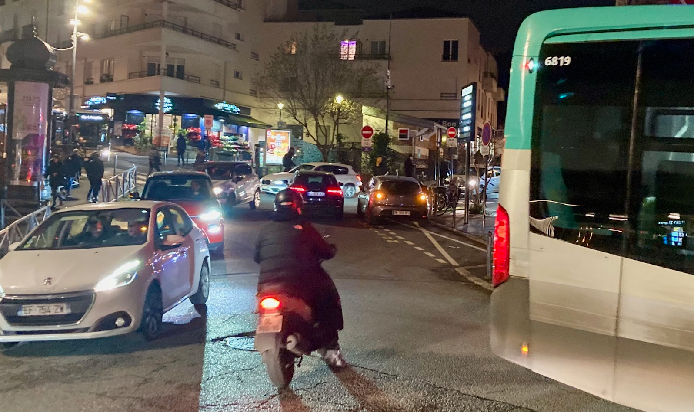
Intégrer le projet dans le quartier
Les riverains à GPA:
« Nous vivons les embouteillages aux heures de pointe, pourquoi n’en parlez-vous pas »?
GPA aux riverains:
« Nous ne l’avons pas observé dans les statistiques. Situation plutôt fluide, y compris aux heures de pointe… »
La réalité: 700 à 900 véhicules en plus
  dans un quartier déjà engorgé
  sans nouvelle voie d’accès
  ni proposition de plan de circulation
Notes:
Le projet Chalais-Meudon n’est pas un nouveau quartier. Il est une extension géographique vers le Sud de Val Fleury. Ce qui représente une augmentation de plus de 20% des habitants de ce quartier, qui utiliseront les mêmes infrastructures, à commercer par les infrastructures de transport.
Or, ce quartier est déjà engorgé: entre le lycée Rabelais le matin, ou le quartier de la gare Val Fleury, ce sont aujourd’hui des congestions importantes, le matin et en début de soirée. Imaginez si l’on ajoute quelques centaines de véhicules en plus?
Ensuite, nous appréhendons comment la transition architecturale sera gérée par GPA: ce thème n’a jamais été abordé lors des différents ateliers, et lorsque l’on voit les réalisations de GPA, il nous semble légitime de demander des garanties (pas des discours).

Slide 33
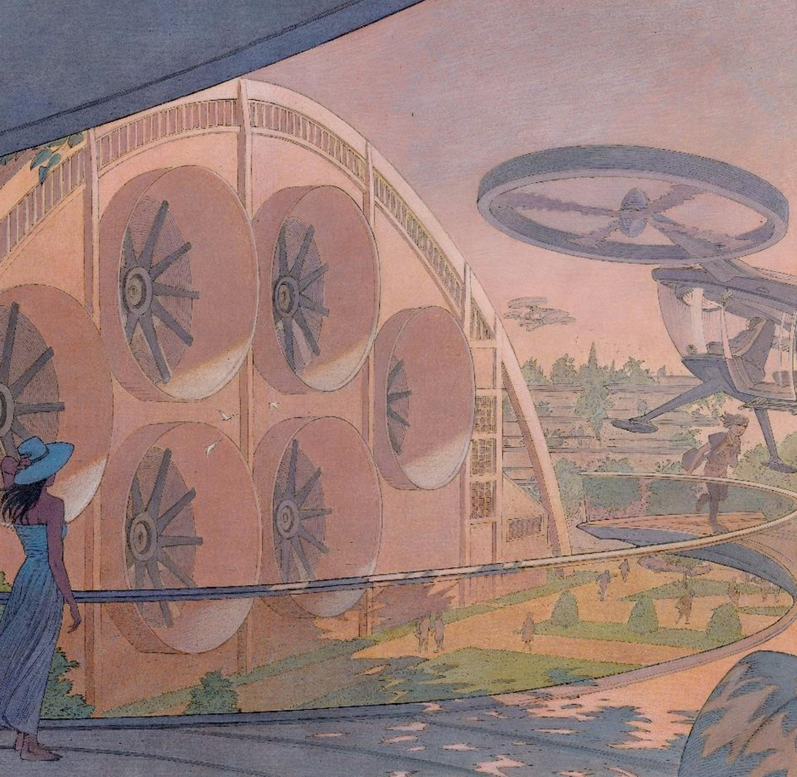
Maintenir des activités économiques
Pourquoi
  ADN du site (emblématique de la recherche et de l’innovation française, reconnues mondialement)
  Retombées économiques
Comment
  Seule « opportunité » présentée: cession de la Grande Soufflerie
    Projet excessivement contraignant
    Aucun retour de GPA depuis plus de 100 jours!
Crédits: François Schuiten
Projet Ville de Meudon + Meudon Valley + CSSM
Notes:
https://www.insee.fr/fr/statistiques/2011101?geo=COM-92048

Slide 34
Viser en priorité une opération de qualité
Respect du patrimoine
Grande Perspective, Domaine natl
Bâtiments classés et inscrits
Limitation des emprises au sol et des hauteurs
Préservation de l’environnement naturel
Arbres, faune et flore, paysages
Diminution du programme quantitatif
Priorité à une opération de qualité
Référence au PLU et PLUi
Intégration au site
Hauteurs limitées à 15 m
Maintien d’une zone d’activités
Vie économique, emploi,
Programme multifonctionnel
Insertion du projet dans le quartier et dans la ville
Vie dans le quartier
Afflux massif de population
Congestion automobile
Qualité urbaine et architecturale
Transition entre ville et forêt
Notes:
https://www.insee.fr/fr/statistiques/2011101?geo=COM-92048

Slide 35
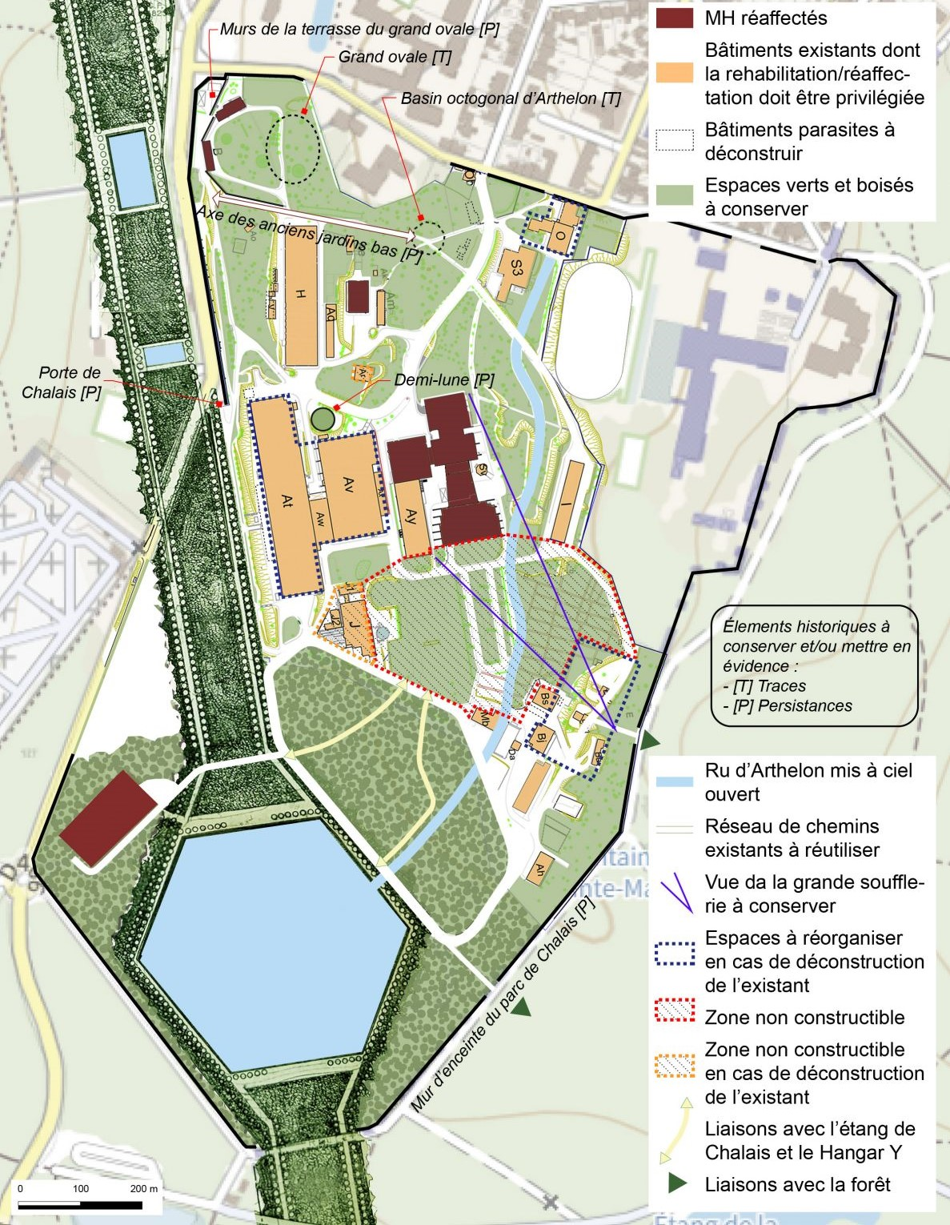
Les architectes ont la parole
Proposition pour la mise en valeur durable du site
Blanca Elena BENAVIDES
Architecte et urbaniste de l’Etat
Architecte des bâtiments de France
Cheffe de l’UDAP de Haute-Corse
In « Pierre d’Angle, le magazine de l’ANABF »

Slide 36

Merci pour votre attention
Comité de Sauvegarde des Sites de Meudon
CSSM

Slide 37
ANNEXES

Slide 38
Privilégier une architecture cohérente et harmonieuse
GPA prévoit une « charte architecturale »
« Elle fera l'objet de discussions entre les différents acteurs. Chaque période d’urbanisation a laissé sur le site une empreinte architecturale caractérisée par sa modernité et son innovation pour l’époque. L'objectif sera de s’inscrire dans cette continuité et de proposer une écriture de qualité, respectant l'identité historique et architecturale du site. » (Claire Schorter, compte-rendu réunion du 7 octobre 2024)
Le niveau d’exigence d’une « charte architecturale » sera-t-il suffisant ? Pourquoi ne pas imposer des prescriptions architecturales ?
Pourquoi attendre pour produire cette « charte » alors que c’est un élément essentiel du projet ?
Un « architecte en chef » de la ZAC sera-t-il missionné pour assurer la cohérence d’ensemble et le respect de la « charte » ?
L’Architecte des Bâtiments de France a-t-il été associé ?
Questions
du CSSM

Slide 39
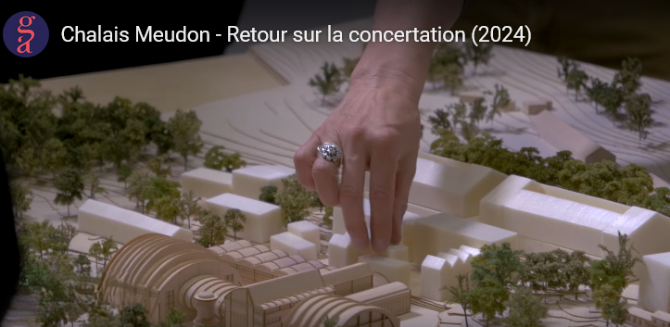


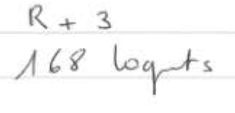
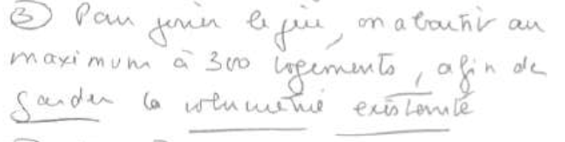


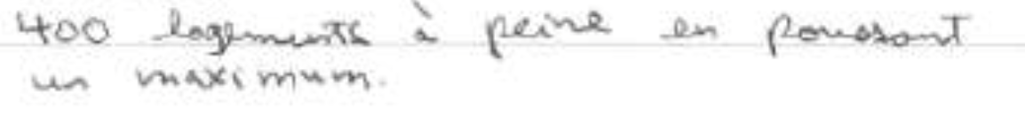

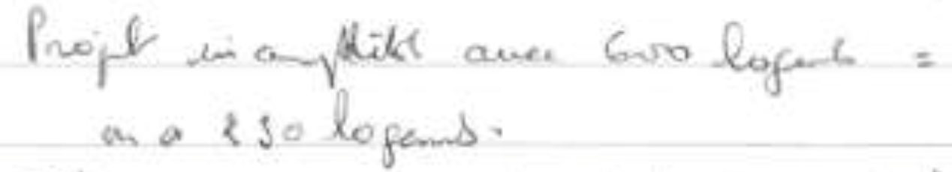
Diminuer le programme quantitatif
Atelier « de concertation » n°3 du 26 avril 2024 sur les « Formes urbaines »
Source : GPA – A.Bommart
Bilan de l’atelier
Impossible de placer 600 logements
(pour les 4 tables sur 6 qui ont communiqué des valeurs)
Notes:
https://www.insee.fr/fr/statistiques/2011101?geo=COM-92048

Slide 40
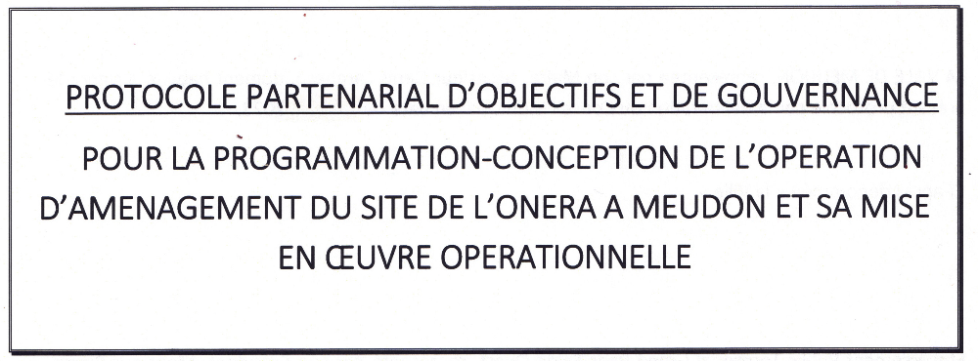

La Ville de Meudon et l’aménagement du site de l’ONERA
Qui décide ?

Slide 41
La Ville de Meudon et l’aménagement du site de l’ONERA
Qui décide ?
Article 6: Rôle des parties signataires
« La Ville de Meudon et l’EPT Grand Paris Seine Ouest portent les grandes orientations du projet d’aménagement au titre de leurs compétences respectives »
Article 7.4. Engagements particuliers de la Ville de Meudon
« Pilotage et gouvernance. Participer à l’ensemble des instances d’élaboration et de décision relatives à l’opération d’aménagement »
Article 8: Gouvernance du projet
« Le Comité de pilotage (Copil) sera constitué de représentants de la ville de Meudon, de l’EPT du Grand Paris Seine Ouest et de Grand Paris Aménagement:
Denis Larghero , Maire de Meudon
Pierre-Christophe Baguet, Président de Grand Paris Seine Ouest
Stephan de Faÿ, Directeur Général de Grand Paris Aménagement »
Rôle du Copil: « Procéder aux validations nécessaires à l’avancement du processus… Les décisions se prendront sur le principe du consensus »

Slide 42

Meudon s’engage pour un avenir durable

